Slide 1

数字电子技术
Digital Electronic Technology
第4章 触发器
唐永锋

Slide 2
热 点 透 视
社 会 发 展
触发器不同的输入状态、电路结构, 会产生不同的输出结果———在工作生活中存在各种可能, 引导学生懂得中国传统哲学思想“种瓜得瓜, 种豆得豆”, 强调因果关系和个人责任；只有足够努力, 充分发挥主观能动性(输入状态), 才有可能做到一触即发, 同时重视知识、 技能、 素质的日积月累(原有状态)、厚积薄发(输出状态，量变引起质变)。
——触发器章节思政育人

Slide 3

触发器
CONTENTS
01
02
03
04
05
06
电路结构
工作特点
逻辑功能
课程思政育人案例
本章小结
自测与作业
4.1 The circuit structure and working characteristics of latches and flip flops
4.2 Conversion between different types of triggers
4.3 Course Ideological and Political Education
Summary of this chapter
Self testing and homework

Slide 4
0 学习任务
0
学有所得
Practical Tasks
1、理解触发器的电路组成、逻辑功能及工作原理；
2、熟练掌握SR触发器、JK触发器、D触发器及T、T,触发器的逻辑功能及逻辑器件应用方法；
3、掌握各种触发器的动作特点以及不同类型触发器之间的转换方法。
能力要求：能够根据触发器的逻辑功能表，完成触发器引脚的电路连接与状态设置，实现保持、翻转、置1或置0等具体逻辑功能。

Slide 5
4.1 锁存器和触发器的电路结构及工作特点
0
定义
Video Import
逻辑电路可以分成两大类，一类叫组合逻辑电路，简称组合电路，另一类叫作时序逻辑电路，简称时序电路；时序电路与组合电路的一个主要区别就是具有记忆功能，而实现记忆功能的器件就是锁存器和触发器。
触发器按照逻辑功能可分为RS触发器、JK触发器、D触发器、T触发器、T，触发器；
按照电路结构形式的不同，可分为基本触发器、同步触发器、主从触发器；
按照触发方式的不同，可分为电平触发、主从触发和边沿触发等类型。
本章主要学习触发器的电路结构、逻辑符号、逻辑功能及动作特点等。

Slide 6


4.1 锁存器和触发器的电路结构及工作特点
1
锁存器概念
Video Import
组成CPU芯片是微小的三极管等电子元器件，例如用三极管组成门电路，然后用门电路组成锁存器和触发器，用触发器构成寄存器、移位寄存器、计数器等，最后用寄存器、计数器、控制器等组成芯片。
锁存器是一种对脉冲电平敏感的双稳态电路，它具有0和1两种稳定状态，一旦状态被确定，就能自行保持，直到有外部特定输入脉冲电平作用在电路上时，才有可能改变状态。

Slide 7
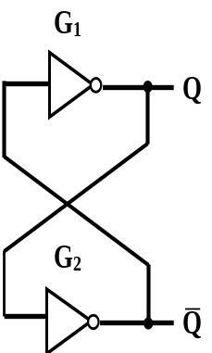

4.1 锁存器和触发器的电路结构及工作特点
2
触发器概念(Filp-Flop，简写为FF)
Video Import
触发器是构成时序逻辑电路的基本单元，具有记忆功能，即能够保存1位二进制数1和0。为了实现记忆1位二值信号的功能，触发器必须具备以下两个基本特点：
CP
CP
（1）触发器有两个互补的输出端 ；
（2）触发器有两个能自行保持的稳定状态，即0态和1态。正因为触发器具有两个稳定状态，所以又称其为双稳态触发器，如图4-1所示是由2个非门组成的双稳态触发器。
根据不同的输入信号可以将触发器置成1态或0态。通常将触发脉冲作用前的输出状态定义为“现态”，用Q^{n}表示；将触发脉冲作用后的触发器输出状态定义为“次态”，用Q^{n+1}表示。
Notes:
触发器---对脉冲边沿敏感的存储电路，在时钟脉冲的上升沿或下降沿的变化瞬间改变状态。但有时我们将电平触发和边沿触发的均称为触发器。

Slide 8


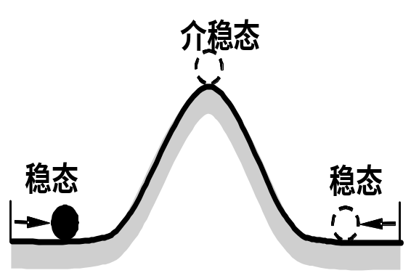
4.1 锁存器和触发器的电路结构及工作特点
3
讨论
Video Import
Q=1是否说明输出状态为1态，Q=0即输出状态为0态？
对于触发器输出信号有两个，分别是 ，
所谓0态是指触发器的两个互补输出端 ；
所谓1态是指触发器的两个互补输出端 。
1、高处不胜寒；志存高远。
2、脚踏实地；顶天立地。

Slide 9
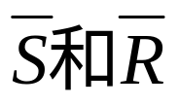

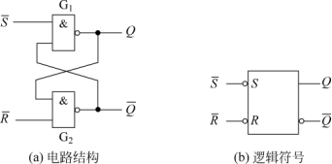
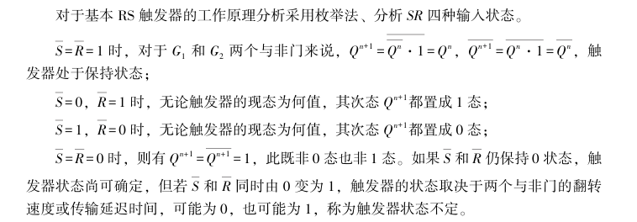
4.1.3 基本RS触发器
Video Import
基本RS触发器的电路组成与逻辑符号如图4-2所示，它是由2个与非门构成的，输入端为低电平有效的 ，一对互补输出的 端。
对于基本RS触发器的工作原理分析采用枚举法、分析SR四种输入状态，注意与非门逻辑状态。
图4-2 基本RS触发器的电路结构与逻辑符号
Notes:
对于基本RS触发器的工作原理分析采用枚举法、分析SR四种输入状态。
（1）2个输入端都为1时，对于G1和G2两个与非门来说，触发器处于保持状态；
（2）S非=0，R非=1时，无论触发器的现态为何值，其次态Qn+1都置成1态；
（3）S非=1，R非=0时，无论触发器的现态为何值，其次态Qn+1都置成0态；
（4）S非=R非=0时，则有Q=1,，此既非0态也非1态。如果和仍保持0状态，触发器状态尚可确定，但若和同时由0变为1，触发器的状态取决于两个与非门的翻转速度或传输延迟时间，可能为0，也可能为1，称为触发器状态不定。

Slide 10
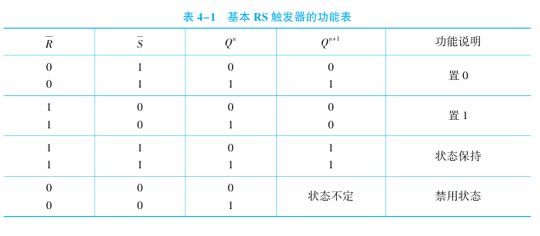
4.1.3 基本RS触发器
Video Import
因此在实际应用时，不允许出现 都为0，即和应满足约束条件：SR=0。根据以上工作原理分析，可得出如表4-1所示的基本RS触发器的功能表。
关注 的作用
Notes:
对于基本RS触发器的工作原理分析采用枚举法、分析SR四种输入状态。
（1）2个输入端都为1时，对于G1和G2两个与非门来说，触发器处于保持状态；
（2）S非=0，R非=1时，无论触发器的现态为何值，其次态Qn+1都置成1态；
（3）S非=1，R非=0时，无论触发器的现态为何值，其次态Qn+1都置成0态；
（4）S非=R非=0时，则有Q=1,，此既非0态也非1态。如果和仍保持0状态，触发器状态尚可确定，但若和同时由0变为1，触发器的状态取决于两个与非门的翻转速度或传输延迟时间，可能为0，也可能为1，称为触发器状态不定。

Slide 11
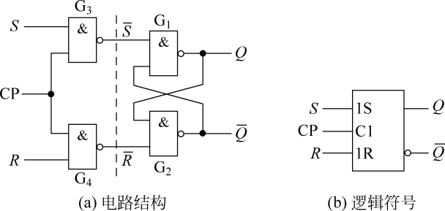
4.1.4 同步RS触发器
在数字系统中，为了协调各部分的动作，常常要求触发器按一定的节拍同步动作。为此引入同步信号，使触发器仅在同步信号到达时按输入信号改变状态。通常把这个同步信号称为时钟脉冲(CP)。这种用时钟控制的触发器称为时钟触发器或同步触发器。
Video Import
逻辑功能分析：
(1)当CP=0时，根据与非门特点有0输出1，G₃和G₄与非门输出为1；即输入信号S、R不会影响触发器的输出状态，触发器保持原来的状态。
(2)当CP=1时，G₃和G₄与非门输出为 ，这时RS触发器的状态由R、S输入信号和原有状态Q^{n}决定；Q^{n+1}输出情况同4.1.3基本RS触发器分析过程。
图4-3 同步RS触发器的电路结构与逻辑符号

Slide 12
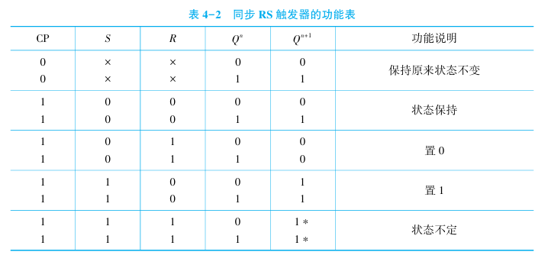
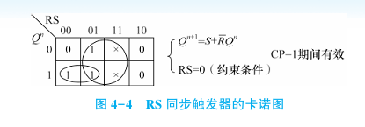
4.1.4 同步RS触发器
Video Import
问题：由RS同步触发器的特性表，如何求解出Q^{n+1}次态输出表达式？
由同步RS触发器的功能表画出卡诺图，再化简后可得到RS触发器的特性方程。

Slide 13
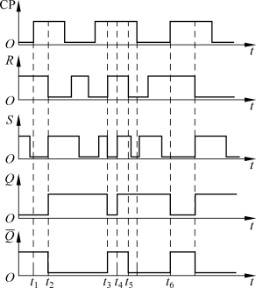
4.1.4 同步RS触发器
Video Import
例题4-1：在图4-3所示的同步RS触发器中，已知输入信号波形如图4-5所示，试画出的波形。假设触发器的初始状态为0。
在分析触发器输出波形时，我们一般结合同步RS触发器的特性方程或特性表，采用逐段分析法：
当CP=0时，触发器输出端 端保持上一时刻状态不变；
当CP=1时，触发器输出端 端的输出状态随着R、S输入信号发生变化。
图4-5 例4-1的波形分析
Notes:
(4)在实际应用中，某些场合要求在CP有效信号到达之前，触发器有一个指定状态，所以需要对触发器直接设置状态，如0或1状态。

Slide 14
4.1.4 同步RS触发器
Video Import
例题4-1：在图4-3所示的同步RS触发器中，已知输入信号波形如图4-5所示，试画出的波形。假设触发器的初始状态为0。
(1)在RS触发器中，R、S输入信号决定了电路的状态，而时钟脉冲CP则决定状态改变的时机，只有在CP端上出现高电平时钟脉冲时，触发器的状态才可能会变化。
(2)RS之间有约束，不能同时为1，否则触发器会处于不确定状态。
(3)存在空翻问题。 在CP=1期间，同步触发器的G3、G4门是开放的，如果输入信号发生多次变化，触发器的状态也会发生相应的改变。 因此它的抗干扰能力差。
图4-5 例4-1的波形分析
Notes:
结论：
(1)在RS触发器中，R、S输入信号决定了电路的状态，而时钟脉冲CP则决定状态改变的时机，只有在CP端上出现高电平时钟脉冲时，触发器的状态才可能会变化。
(2)RS之间有约束，不能同时为1，否则触发器会处于不确定状态。
(3)存在空翻问题。如图4-5所示波形，在CP=1期间，同步触发器的G3、G4门是开放的，如果输入信号发生多次变化，触发器的状态也会发生相应的改变。这种在在CP=1期间，由于输入信号变化引起的触发器翻转的现象称为触发器的空翻现象。正是由于同步RS触发器在CP=1期间，如遇到一定强度的正向脉冲干扰引起S、R信号发生变化时，会存在空翻现象，所以它的抗干扰能力差，使得其应用范围也就受到了限制，不能用来构成移位寄存器和计数器等典型时序逻辑电路。
(4)在实际应用中，某些场合要求在CP有效信号到达之前，触发器有一个指定状态，所以需要对触发器直接设置状态，如0或1状态。

Slide 15
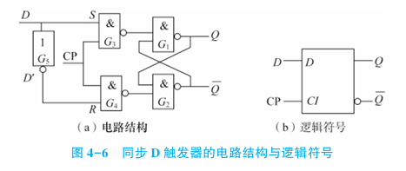


4.1.5 同步D触发器
为避免RS触发器的R、 S信号输入同时为1时，触发器出现不定的状态，在RS触发器的输入端R、 S之间加入一个非门G5，这样触发器的R、 S输入就不会相同，这种触发器称为D触发器, 如图4-6所示。
Video Import
将
代入同步RS触发器的特性方程
可得到同步D触发器的特性方程为
Q^{n+1} =D (CP=1 期间有效)
Notes:
结论：
(1)在RS触发器中，R、S输入信号决定了电路的状态，而时钟脉冲CP则决定状态改变的时机，只有在CP端上出现高电平时钟脉冲时，触发器的状态才可能会变化。
(2)RS之间有约束，不能同时为1，否则触发器会处于不确定状态。
(3)存在空翻问题。如图4-5所示波形，在CP=1期间，同步触发器的G3、G4门是开放的，如果输入信号发生多次变化，触发器的状态也会发生相应的改变。这种在在CP=1期间，由于输入信号变化引起的触发器翻转的现象称为触发器的空翻现象。正是由于同步RS触发器在CP=1期间，如遇到一定强度的正向脉冲干扰引起S、R信号发生变化时，会存在空翻现象，所以它的抗干扰能力差，使得其应用范围也就受到了限制，不能用来构成移位寄存器和计数器等典型时序逻辑电路。
(4)在实际应用中，某些场合要求在CP有效信号到达之前，触发器有一个指定状态，所以需要对触发器直接设置状态，如0或1状态。

Slide 16
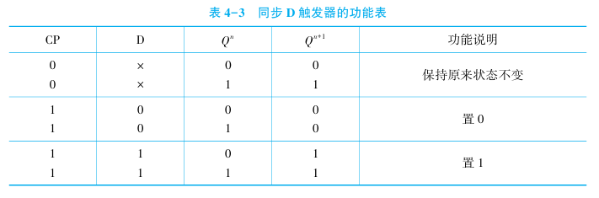
4.1.5 同步D触发器
逻辑功能分析：
（1）当CP=0时, 和RS触发器一样保持原状态不变。
（2）当CP=1时, 触发器接收D信号输入:
当D=0时, S=0, R=1, G3 输出1, G4 输出0, 则G2 输出1, G1 输出0, 即Q^{n+1}=0;
当D=1时, S=1, R=0, G3 输出0, G4 输出1, 则G1 输出1, G2 输出0, 即Q^{n+1}=1。
结论: D触发器没有约束问题, 当CP从0转为1时, D触发器状态变为D输入端状态；而CP由1转为0时, 保持原状态不变。
Video Import

Slide 17
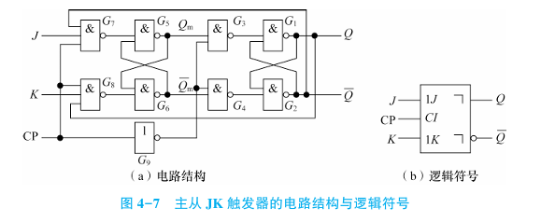
4.1.6 主从JK触发器
为了解决因电平触发引起的空翻现象及输入端之间存在的约束现象, 提高触发器工作的可靠性, 对同步触发器进行改进, 希望在每个CP周期里输出端的状态只能改变一次, 从而设计出主从触发器。 图4-7所示为主从JK触发器的电路结构和逻辑符号, 可以看出是由两个同步RS触发器构成, 其中J、 K为输入信号, CP为时钟信号。
Video Import

Slide 18
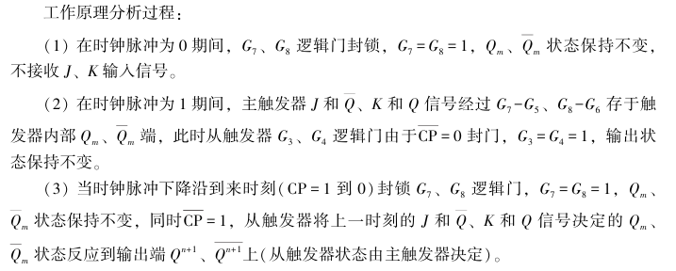
4.1.6 主从JK触发器
Video Import

Slide 19
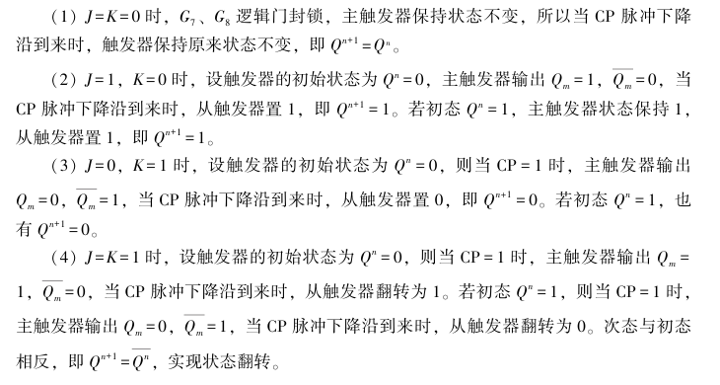
4.1.6 主从JK触发器
JK触发器的几种类型：
主从结构
边沿触发
分析方法:
J=0、K=0
J=1、K=0
J=0、K=1
J=1、K=1
Video Import

Slide 20
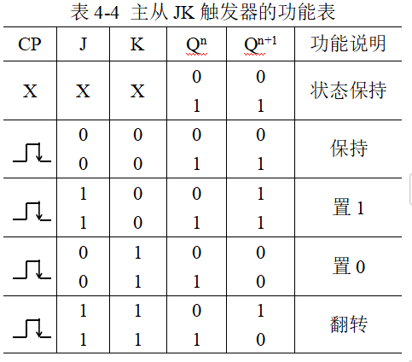
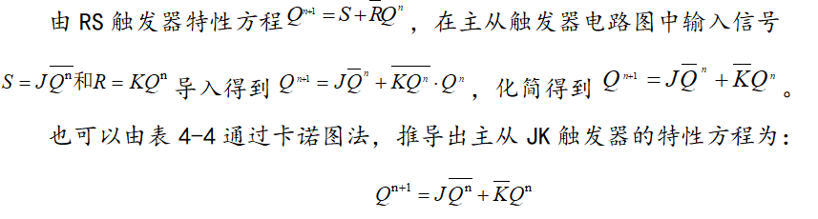
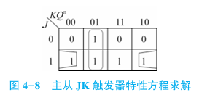
4.1.6 主从JK触发器
结论: 结合以上触发器功能分析，JK触发器具有保持、 置1、 置0、 翻转功能, 克服
了RS触发器的禁用状态, 是一种使用灵活、功能强、性能好的触发器。
Video Import

Slide 21
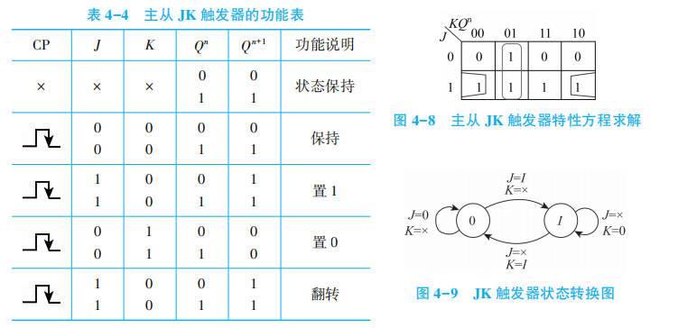
4.1.6 主从JK触发器
图 4-9 为 JK 触发器状态转换图，可以看出各种状态之间的转换过程。
状态图是一种反映触发器两种状态之间转移关系的有向图，图4-9中两个圆圈表示触发器的两个稳定状态，箭头表示在输入信号作用下状态转移的方向，箭头旁边的标注表示状态转移的条件(输入信号)。
Video Import

Slide 22
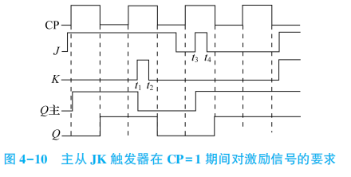
4.1.6 主从JK触发器
例 4-2 设下降沿触发的 JK 触发器时钟脉冲和 J、 K 信号的波形如图 4-10 所示，试画出输出端 Q 的波形。 设触发器的初始状态为 0。
画图工具: 尺子、 铅笔、 橡皮等。
画图方法: 根据触发器特性方程或功能表, 对 CP、 J、 K 信号电平，逐段分析、 判断。
问题讨论: 主从 JK 触发器对激励信号的要求。
Video Import
(1) 在 CP = 1 期间, 主触发器接收了输入激励信号发生一次翻转后就保持状态不变, 不再随输入激励信号 J、 K 的变化而变化；若 J、K 变化，触发器的状态与特征表不一致, 如 t₁-t₂ 、 t₃-t₄ 时间段, 出现了 J =1、K=0 时未置 1 与 J = 1、 K=1 时未翻转到0状态。
(2) 为了使主从触发器的逻辑功能符合功能表, 要求 J、 K 信号在时钟 CP 上升沿之前输入，且一直保持到下降沿到来之后。

Slide 23
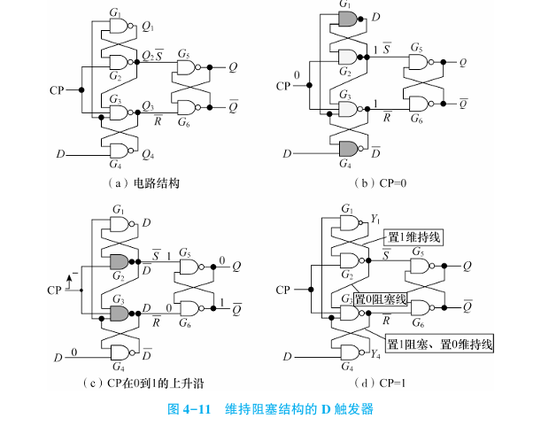
4.1.7 边沿触发器
Video Import
虽然主从触发器在每个CP周期里输出端状态只变化一次, 但是在CP=1期间，主从JK 触发器存在一次性变化问题。
为了进一步增强抗干扰能力，希望触发器的次态仅仅取决于CP上升沿或下降沿到达时刻输入信号的状态，而在此之前和之后输入信号的变化对触发器的次态没有影响。为此，人们相继研制了各种边沿触发器。图4-11中G1-G2 门构成基本RS触发器, G3~G6 门构成维持阻塞电路, CP 为时钟信号, 两个输出端。

Slide 24
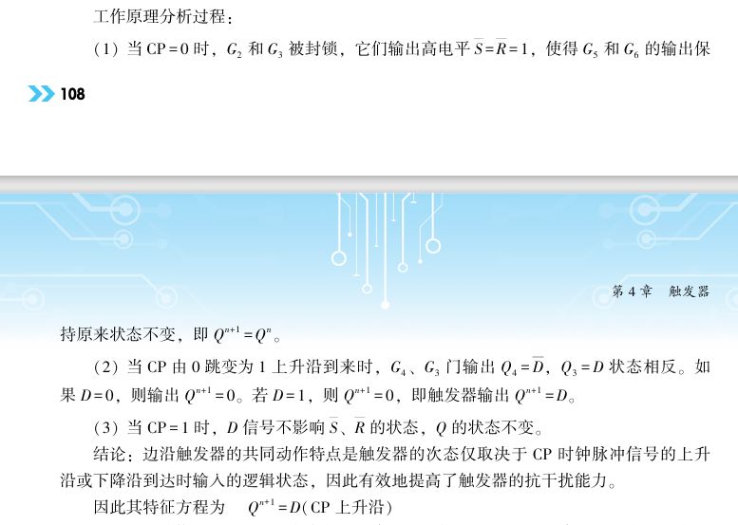
4.1.7 边沿触发器--工作原理分析
Video Import

Slide 25
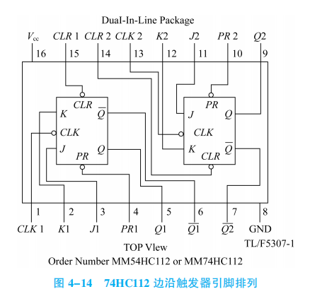
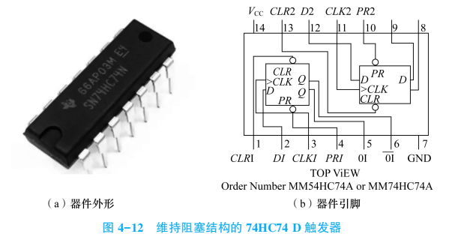
4.1.7 边沿触发器——触发器元器件认读
74HC74为集成维持阻塞双D触发器, 其外形和引脚图如图4-12 所示, 其特性表如表4-5所示, 它是具有直接置1、 直接置0、 上升沿触发的D功能触发器。 表4-6列出了常用的D触发器型号。
Video Import
（1）维持阻塞结构的边沿触发器（如直接置1、直接置0、上升沿触发的74HC74D触发器)
（2）利用传输延迟时间的边沿触发器（如74HC112 下降沿触发双 JK 触发器）

Slide 26
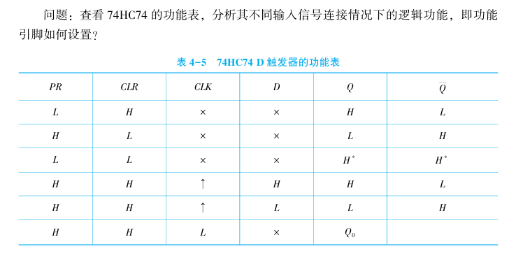
4.1.7 边沿触发器——触发器元器件认读
Video Import
PR和CLR都是低电平有效的使能信号，当PR=0, CLR=1，输出Q=1; 当PR=1, CLR=0，输出Q=0，所以 一般将PR称为异步置位端，将CLR端称为异步置0端。

Slide 27
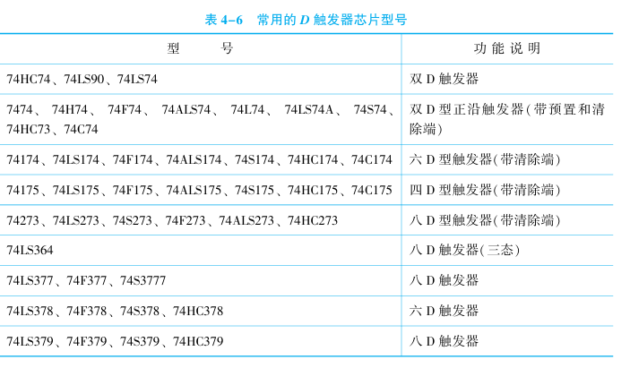
4.1.7 边沿触发器——触发器元器件拓展
Video Import

Slide 28
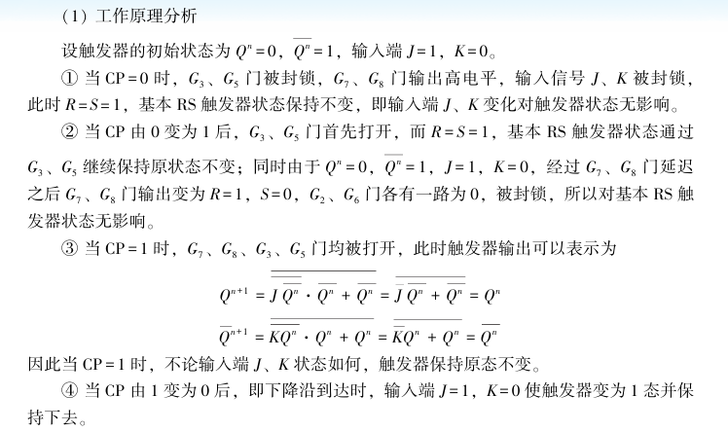
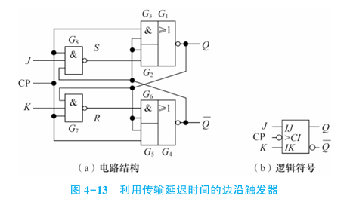
4.1.7 利用传输延迟时间的边沿触发器
如图4-13所示。 利用两个与或非门组成的基本RS 触发器和两个输入控制门G7、G8。
时钟信号CP 经过G7、G8 延时, 所以到达G2、G6的时间比到达G3、G5 的时间晚了一个与非门的延迟时间, 这就保证了触发器的动作对应CP 的下降沿。
Video Import

Slide 29
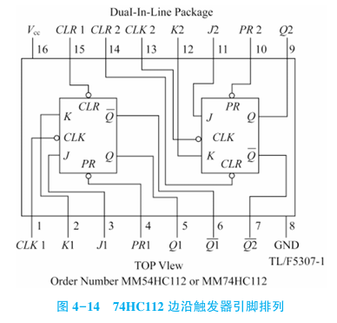
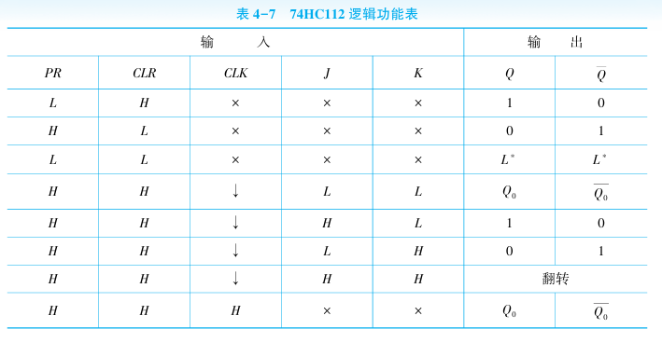
4.1.7 利用传输延迟时间的边沿触发器
(2) 动作特点
由上述分析可知, 触发器的次态仅取决于下降沿前一时刻J、 K的状态, 在时钟周期的其他时间J、 K值对触发器的状态没有影响。如图4-14所示, 74HC112是常用的集成下降沿双JK触发器, 其逻辑功能表如表4-7所示。
Video Import

Slide 30
4.1 各种类型的JK触发器
Video Import
小结与课后巩固
学习总结（自评）
是否理解触发器的逻辑功能；
是否掌握触发器逻辑器件应用方法；
掌握各种触发器的动作特点；
学习反馈（测验、生生互评）
写出JK触发器的特性方程；
画出JK触发器的逻辑功能表；
画出JK触发器的逻辑符号图；
画出JK触发器的逻辑状态图。

Slide 31
4.2 不同类型触发器之间的转换
前面一节已经学习了三种触发器，即RS触发器、JK触发器和D触发器。
其中RS触发器具有约束、在实际使用中会受到限制，JK触发器是逻辑功能最强的，而在需要单端输入时，通常采用D触发器。目前生产的由时钟脉冲控制的触发器定型产品中只有JK触发器和D触发器这两大类。如果需要其他类型的触发器可以由JK触发器和D触发器转换得到。
所谓逻辑功能的转换,就是将一种类型的触发器,通过外接一定的逻辑电路后转换成另一类型的触发器。
Video Import
触发器类型转换步骤如下:
(1)写出已有触发器和待实现触发器的特性方程;
(2)变换待实现触发器的特性方程，使之形式与已有触发器的特性方程一致;
(3)比较已有触发器和待实现触发器特性方程，根据两个方程相等原则求出转换逻辑。
(4)根据转换逻辑画出逻辑电路图。
Notes:
结论：
(1)在RS触发器中，R、S输入信号决定了电路的状态，而时钟脉冲CP则决定状态改变的时机，只有在CP端上出现高电平时钟脉冲时，触发器的状态才可能会变化。
(2)RS之间有约束，不能同时为1，否则触发器会处于不确定状态。
(3)存在空翻问题。如图4-5所示波形，在CP=1期间，同步触发器的G3、G4门是开放的，如果输入信号发生多次变化，触发器的状态也会发生相应的改变。这种在在CP=1期间，由于输入信号变化引起的触发器翻转的现象称为触发器的空翻现象。正是由于同步RS触发器在CP=1期间，如遇到一定强度的正向脉冲干扰引起S、R信号发生变化时，会存在空翻现象，所以它的抗干扰能力差，使得其应用范围也就受到了限制，不能用来构成移位寄存器和计数器等典型时序逻辑电路。
(4)在实际应用中，某些场合要求在CP有效信号到达之前，触发器有一个指定状态，所以需要对触发器直接设置状态，如0或1状态。

Slide 32
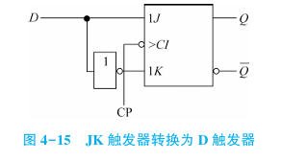



4.2.1 JK触发器转换成其他功能的触发器
1.将JK触发器转换为D触发器
Video Import
JK触发器的特性方程为
D触发器的特性方程为
变换为与JK触发器特性方程一致的形式
比较系数得到 ，由此画出如图4-15所示的电路连接图。
Q^{n+1} =D
Notes:
结论：
(1)在RS触发器中，R、S输入信号决定了电路的状态，而时钟脉冲CP则决定状态改变的时机，只有在CP端上出现高电平时钟脉冲时，触发器的状态才可能会变化。
(2)RS之间有约束，不能同时为1，否则触发器会处于不确定状态。
(3)存在空翻问题。如图4-5所示波形，在CP=1期间，同步触发器的G3、G4门是开放的，如果输入信号发生多次变化，触发器的状态也会发生相应的改变。这种在在CP=1期间，由于输入信号变化引起的触发器翻转的现象称为触发器的空翻现象。正是由于同步RS触发器在CP=1期间，如遇到一定强度的正向脉冲干扰引起S、R信号发生变化时，会存在空翻现象，所以它的抗干扰能力差，使得其应用范围也就受到了限制，不能用来构成移位寄存器和计数器等典型时序逻辑电路。
(4)在实际应用中，某些场合要求在CP有效信号到达之前，触发器有一个指定状态，所以需要对触发器直接设置状态，如0或1状态。

Slide 33
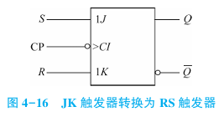
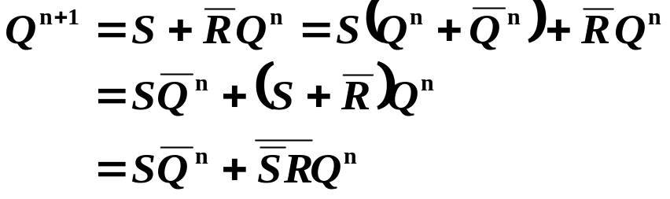


4.2.1 JK触发器转换成其他功能的触发器
2.将JK触发器转换为RS触发器
Video Import
JK触发器的特性方程为
RS触发器的特性方程为
变换为与JK触发器特性方程一致的形式
比较系数得到 ，将RS触发器的约束条件SR=0代入上式中K的表达式
可得
转换结果为J=S，K=R，由此画出如图4-16所示的电路连接图。
Notes:
结论：
(1)在RS触发器中，R、S输入信号决定了电路的状态，而时钟脉冲CP则决定状态改变的时机，只有在CP端上出现高电平时钟脉冲时，触发器的状态才可能会变化。
(2)RS之间有约束，不能同时为1，否则触发器会处于不确定状态。
(3)存在空翻问题。如图4-5所示波形，在CP=1期间，同步触发器的G3、G4门是开放的，如果输入信号发生多次变化，触发器的状态也会发生相应的改变。这种在在CP=1期间，由于输入信号变化引起的触发器翻转的现象称为触发器的空翻现象。正是由于同步RS触发器在CP=1期间，如遇到一定强度的正向脉冲干扰引起S、R信号发生变化时，会存在空翻现象，所以它的抗干扰能力差，使得其应用范围也就受到了限制，不能用来构成移位寄存器和计数器等典型时序逻辑电路。
(4)在实际应用中，某些场合要求在CP有效信号到达之前，触发器有一个指定状态，所以需要对触发器直接设置状态，如0或1状态。

Slide 34
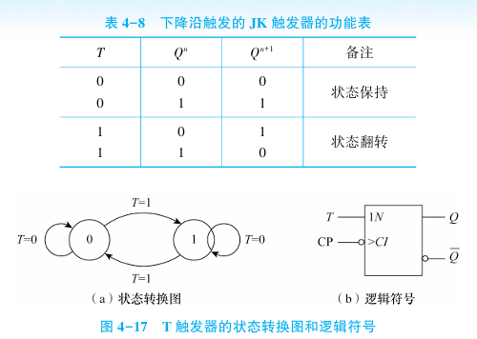
4.2.1 JK触发器转换成其他功能的触发器
3.将JK触发器转换为T触发器
Video Import
在某些场合下，需要这样一种逻辑功能的触发器，即当输入信号T=1时，每来一个时钟脉冲CP，触发器的状态就翻转一次；而当T=0时，时钟脉冲CP到来时触发器的状态保持不变，这就是T触发器。 如表4-8所示为T触发器的功能表，T触发器的状态转换图和逻辑符号如图4-17所示。
Notes:
结论：
(1)在RS触发器中，R、S输入信号决定了电路的状态，而时钟脉冲CP则决定状态改变的时机，只有在CP端上出现高电平时钟脉冲时，触发器的状态才可能会变化。
(2)RS之间有约束，不能同时为1，否则触发器会处于不确定状态。
(3)存在空翻问题。如图4-5所示波形，在CP=1期间，同步触发器的G3、G4门是开放的，如果输入信号发生多次变化，触发器的状态也会发生相应的改变。这种在在CP=1期间，由于输入信号变化引起的触发器翻转的现象称为触发器的空翻现象。正是由于同步RS触发器在CP=1期间，如遇到一定强度的正向脉冲干扰引起S、R信号发生变化时，会存在空翻现象，所以它的抗干扰能力差，使得其应用范围也就受到了限制，不能用来构成移位寄存器和计数器等典型时序逻辑电路。
(4)在实际应用中，某些场合要求在CP有效信号到达之前，触发器有一个指定状态，所以需要对触发器直接设置状态，如0或1状态。

Slide 35
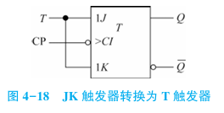
4.2.1 JK触发器转换成其他功能的触发器
3.将JK触发器转换为T触发器
Video Import
将JK触发器的特性方程与T触发器的特性方程相比较可得:J=K=T，从而得到如图4-18所示JK触发器转换为T触发器电路。
Notes:
结论：
(1)在RS触发器中，R、S输入信号决定了电路的状态，而时钟脉冲CP则决定状态改变的时机，只有在CP端上出现高电平时钟脉冲时，触发器的状态才可能会变化。
(2)RS之间有约束，不能同时为1，否则触发器会处于不确定状态。
(3)存在空翻问题。如图4-5所示波形，在CP=1期间，同步触发器的G3、G4门是开放的，如果输入信号发生多次变化，触发器的状态也会发生相应的改变。这种在在CP=1期间，由于输入信号变化引起的触发器翻转的现象称为触发器的空翻现象。正是由于同步RS触发器在CP=1期间，如遇到一定强度的正向脉冲干扰引起S、R信号发生变化时，会存在空翻现象，所以它的抗干扰能力差，使得其应用范围也就受到了限制，不能用来构成移位寄存器和计数器等典型时序逻辑电路。
(4)在实际应用中，某些场合要求在CP有效信号到达之前，触发器有一个指定状态，所以需要对触发器直接设置状态，如0或1状态。

Slide 36
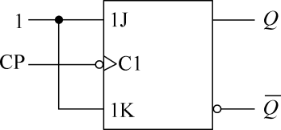

4.2.1 JK触发器转换成其他功能的触发器
4.将JK触发器转换为T ，触发器
Video Import
在某些场合还需要这样一种触发器，即每来一个时钟脉冲CP，触发器的状态就翻转一次，这就是T ′触发器。将T ′触发器与T触发器的逻辑功能相比可知，只要令T=1，即构成了T ′触发器。
Notes:
结论：
(1)在RS触发器中，R、S输入信号决定了电路的状态，而时钟脉冲CP则决定状态改变的时机，只有在CP端上出现高电平时钟脉冲时，触发器的状态才可能会变化。
(2)RS之间有约束，不能同时为1，否则触发器会处于不确定状态。
(3)存在空翻问题。如图4-5所示波形，在CP=1期间，同步触发器的G3、G4门是开放的，如果输入信号发生多次变化，触发器的状态也会发生相应的改变。这种在在CP=1期间，由于输入信号变化引起的触发器翻转的现象称为触发器的空翻现象。正是由于同步RS触发器在CP=1期间，如遇到一定强度的正向脉冲干扰引起S、R信号发生变化时，会存在空翻现象，所以它的抗干扰能力差，使得其应用范围也就受到了限制，不能用来构成移位寄存器和计数器等典型时序逻辑电路。
(4)在实际应用中，某些场合要求在CP有效信号到达之前，触发器有一个指定状态，所以需要对触发器直接设置状态，如0或1状态。

Slide 37
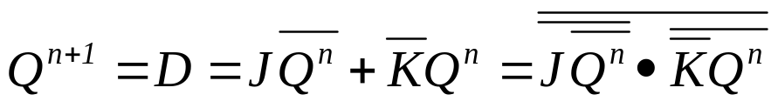
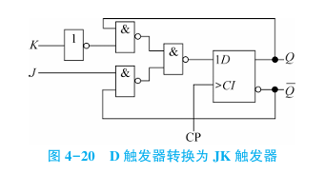
4.2.2 D触发器转换成其他功能的触发器
1.将D触发器转为JK触发器
Video Import
比较D触发器和JK触发器的特性方程可知：
Notes:
结论：
(1)在RS触发器中，R、S输入信号决定了电路的状态，而时钟脉冲CP则决定状态改变的时机，只有在CP端上出现高电平时钟脉冲时，触发器的状态才可能会变化。
(2)RS之间有约束，不能同时为1，否则触发器会处于不确定状态。
(3)存在空翻问题。如图4-5所示波形，在CP=1期间，同步触发器的G3、G4门是开放的，如果输入信号发生多次变化，触发器的状态也会发生相应的改变。这种在在CP=1期间，由于输入信号变化引起的触发器翻转的现象称为触发器的空翻现象。正是由于同步RS触发器在CP=1期间，如遇到一定强度的正向脉冲干扰引起S、R信号发生变化时，会存在空翻现象，所以它的抗干扰能力差，使得其应用范围也就受到了限制，不能用来构成移位寄存器和计数器等典型时序逻辑电路。
(4)在实际应用中，某些场合要求在CP有效信号到达之前，触发器有一个指定状态，所以需要对触发器直接设置状态，如0或1状态。

Slide 38

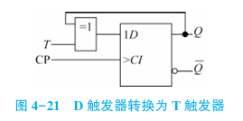
4.2.2 D触发器转换成其他功能的触发器
2.将D触发器转为T触发器
Video Import
比较D触发器和T触发器的特性方程可知：
Notes:
结论：
(1)在RS触发器中，R、S输入信号决定了电路的状态，而时钟脉冲CP则决定状态改变的时机，只有在CP端上出现高电平时钟脉冲时，触发器的状态才可能会变化。
(2)RS之间有约束，不能同时为1，否则触发器会处于不确定状态。
(3)存在空翻问题。如图4-5所示波形，在CP=1期间，同步触发器的G3、G4门是开放的，如果输入信号发生多次变化，触发器的状态也会发生相应的改变。这种在在CP=1期间，由于输入信号变化引起的触发器翻转的现象称为触发器的空翻现象。正是由于同步RS触发器在CP=1期间，如遇到一定强度的正向脉冲干扰引起S、R信号发生变化时，会存在空翻现象，所以它的抗干扰能力差，使得其应用范围也就受到了限制，不能用来构成移位寄存器和计数器等典型时序逻辑电路。
(4)在实际应用中，某些场合要求在CP有效信号到达之前，触发器有一个指定状态，所以需要对触发器直接设置状态，如0或1状态。

Slide 39

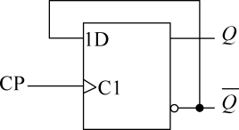
4.2.2 D触发器转换成其他功能的触发器
3.将D触发器转为T ,触发器
Video Import
比较D触发器和T ，触发器的特性方程可知：
图4-22 D触发器转换为T，触发器
Notes:
结论：
(1)在RS触发器中，R、S输入信号决定了电路的状态，而时钟脉冲CP则决定状态改变的时机，只有在CP端上出现高电平时钟脉冲时，触发器的状态才可能会变化。
(2)RS之间有约束，不能同时为1，否则触发器会处于不确定状态。
(3)存在空翻问题。如图4-5所示波形，在CP=1期间，同步触发器的G3、G4门是开放的，如果输入信号发生多次变化，触发器的状态也会发生相应的改变。这种在在CP=1期间，由于输入信号变化引起的触发器翻转的现象称为触发器的空翻现象。正是由于同步RS触发器在CP=1期间，如遇到一定强度的正向脉冲干扰引起S、R信号发生变化时，会存在空翻现象，所以它的抗干扰能力差，使得其应用范围也就受到了限制，不能用来构成移位寄存器和计数器等典型时序逻辑电路。
(4)在实际应用中，某些场合要求在CP有效信号到达之前，触发器有一个指定状态，所以需要对触发器直接设置状态，如0或1状态。

Slide 40
4.2 小结
Video Import
学习触发器，可以联系刚刚学习的组合逻辑电路，因为二者构成了两种截然
不同的电路。组合逻辑电路是没有记忆功能的，而通过分析触发器的电路就会知道触发器是有记忆功能的。记忆是通过输出端反馈到输入端获得的。
在此我们分析触发器的输出是内因(前一刻的电路状态)和外因(此刻的输入状态)共同作用的结果。内因是输出状态的根据和源泉，是根本原因；外因是输出状态的条件，是不可缺少的。触发器，顾名思义，此刻输入状态起着非常重大的作用。
学生的学习成绩也是内因(自身学习态度和方法等)和外因(教师和学习环境等)共同作用的结果。
Notes:
结论：
(1)在RS触发器中，R、S输入信号决定了电路的状态，而时钟脉冲CP则决定状态改变的时机，只有在CP端上出现高电平时钟脉冲时，触发器的状态才可能会变化。
(2)RS之间有约束，不能同时为1，否则触发器会处于不确定状态。
(3)存在空翻问题。如图4-5所示波形，在CP=1期间，同步触发器的G3、G4门是开放的，如果输入信号发生多次变化，触发器的状态也会发生相应的改变。这种在在CP=1期间，由于输入信号变化引起的触发器翻转的现象称为触发器的空翻现象。正是由于同步RS触发器在CP=1期间，如遇到一定强度的正向脉冲干扰引起S、R信号发生变化时，会存在空翻现象，所以它的抗干扰能力差，使得其应用范围也就受到了限制，不能用来构成移位寄存器和计数器等典型时序逻辑电路。
(4)在实际应用中，某些场合要求在CP有效信号到达之前，触发器有一个指定状态，所以需要对触发器直接设置状态，如0或1状态。

Slide 41
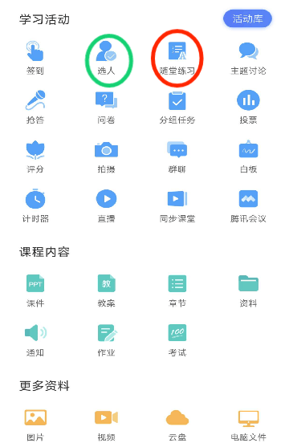
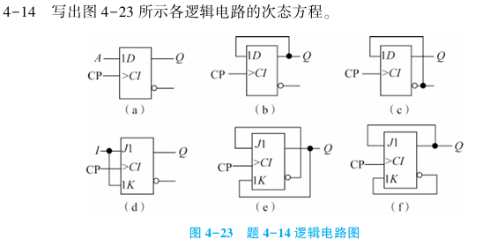
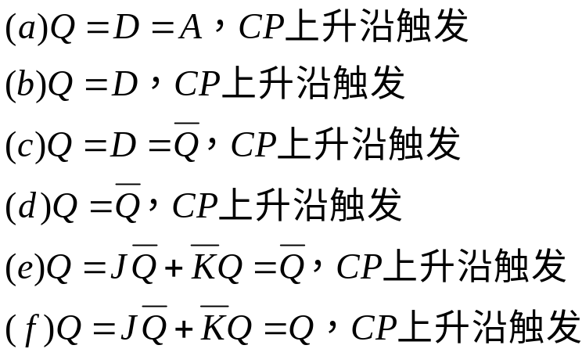
课堂练习
1
生生互评作业（课堂学生完成后互相批改）
Video Import
1、学生完成课后习题4-14。
2、教室走动查看学生完成情况，选择几位学生手机拍照上传学习通活动窗口或班级群聊；
3、教师学习通投屏分享学生书写结果，指正错误。

Slide 42
课后作业
2
动手实践
Video Import
作业1：用思维导图工具完成本章知识点的知识图谱。
作业2：完成课后习题4-1至4-13。
作业3：预习5.1时序逻辑电路的特点。

Slide 43
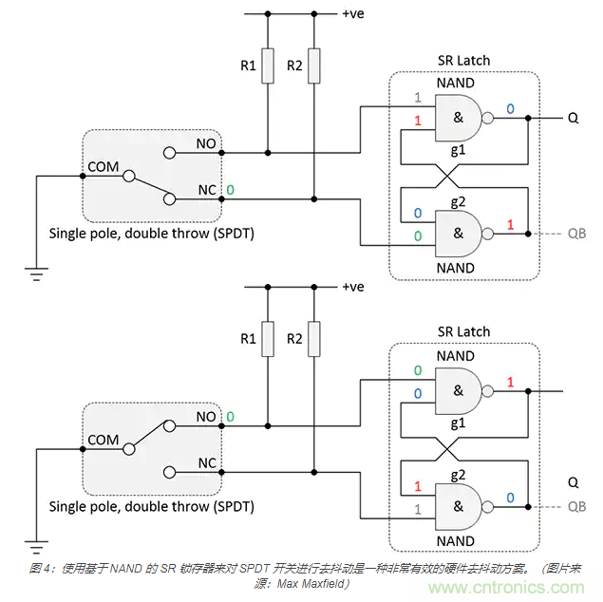
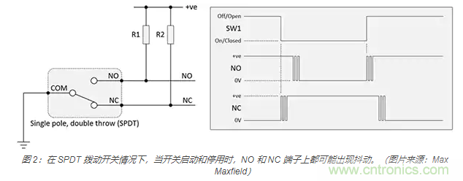
案例分享、拓展设计思路
图1 观察到开关抖动在开关启动（闭合）和停用（打开）时都可能发生
图2 常见的硬件去抖动方案是采用 SR 锁存器
THANKS
自从 20 世纪 60 年代 IBM 等公司将这种技术应用于大型计算机的开关面板后，这种方法就被认为是简单硬件去抖动解决方案中的精华。这种锁存器可以使用两个背对背的双输入 NAND 门形成；例如采用 Texas Instruments 的 SN74HC00DR 四路双输入 NAND IC 的两个通道（图 2）。
Notes:
观察到开关抖动在开关启动（闭合）和停用（打开）时都可能发生。有时抖动可能会全程跨越两个电源轨，即不是逻辑 0 就是逻辑 1 状态。在这种情况下，这些都是“干净”的抖动。相比之下，如果信号只达到一个中间电压，这些被称为“脏”抖动。在许多情况下，这种信号抖动持续是没有影响的。当一个开关连接到一个电子设备上时，如果这个设备的速度足够快，可以检测到多次抖动并做出响应，那么就会引起问题。需要做的是，在电子设备对开关发出的信号进行响应前就对其进行去抖动。驱动七段式显示器对来自继电器的脉冲进行计数的二进制计数器；用作门或闸电机控制装置的555 单次定时器的触发输入；以及采用键控输入的基于寄存器的有限状态机 (FSM)。还有电子微调电位器 (Pot)，其值是用开关输入（加、减，有时是存储）修改的，这时开关抖动就会有问题。可参考其他几种方案，参考网址：http://www.pinhui.wang/79949.shtml

